Slide 1
Yolov5를 이용한 알람시계
2022 파이썬 인공지능 기반(SLP) 교육
팀: 미라클 모닝
로봇자동화 윤정훈
컴퓨터소프트웨어 최성진
응용소프트웨어 김지훈
로봇자동화 오세현

Slide 2

배경
휴대폰
탁상시계1
탁상시계2
빅스비 스피커
윤**의 아침 알람 내역

Slide 3



목표
아침 기상에 대한 판단을 나 대신 컴퓨터가 하도록 하자!

Slide 4


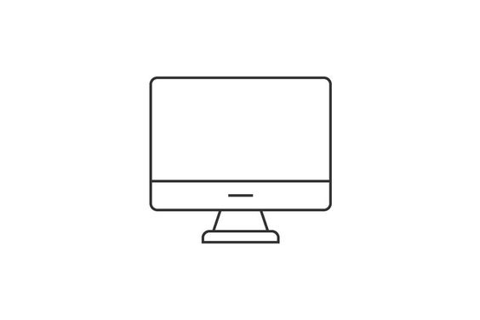
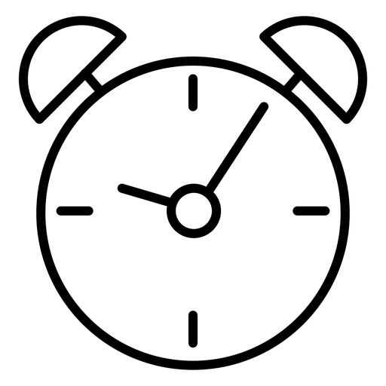
간단한 구조
1. 캠으로 침대를 비춘다.
2. 사람이 감지 될 시
알람 소리를 출력한다.
2. YOLOv5를 통해
사람유무를 감지한다.

Slide 5


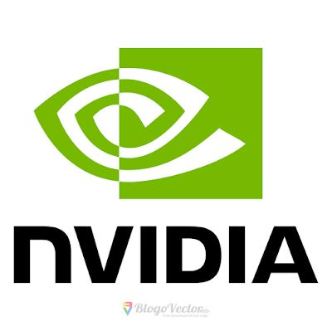


기본 설정
PyTorch (1.7.1)
OpenCV (3.4.16)
CUDA (10.2) CUDNN (8.3.1)
anaconda3 (2020.07)
window10

Slide 6





자료 수집
얼굴 데이터
roboflow
unsplash
AI Hub

Slide 7
순서
Training(훈련)
1. 얼굴 데이터 Labeling
2. 얼굴 데이터 학습을 통한 모델 데이터 추출
Usage(사용)
Cam 영상에 학습한 모델을 적용
얼굴 인식 유무에 따른 알람시계 알고리즘 구현

Slide 8

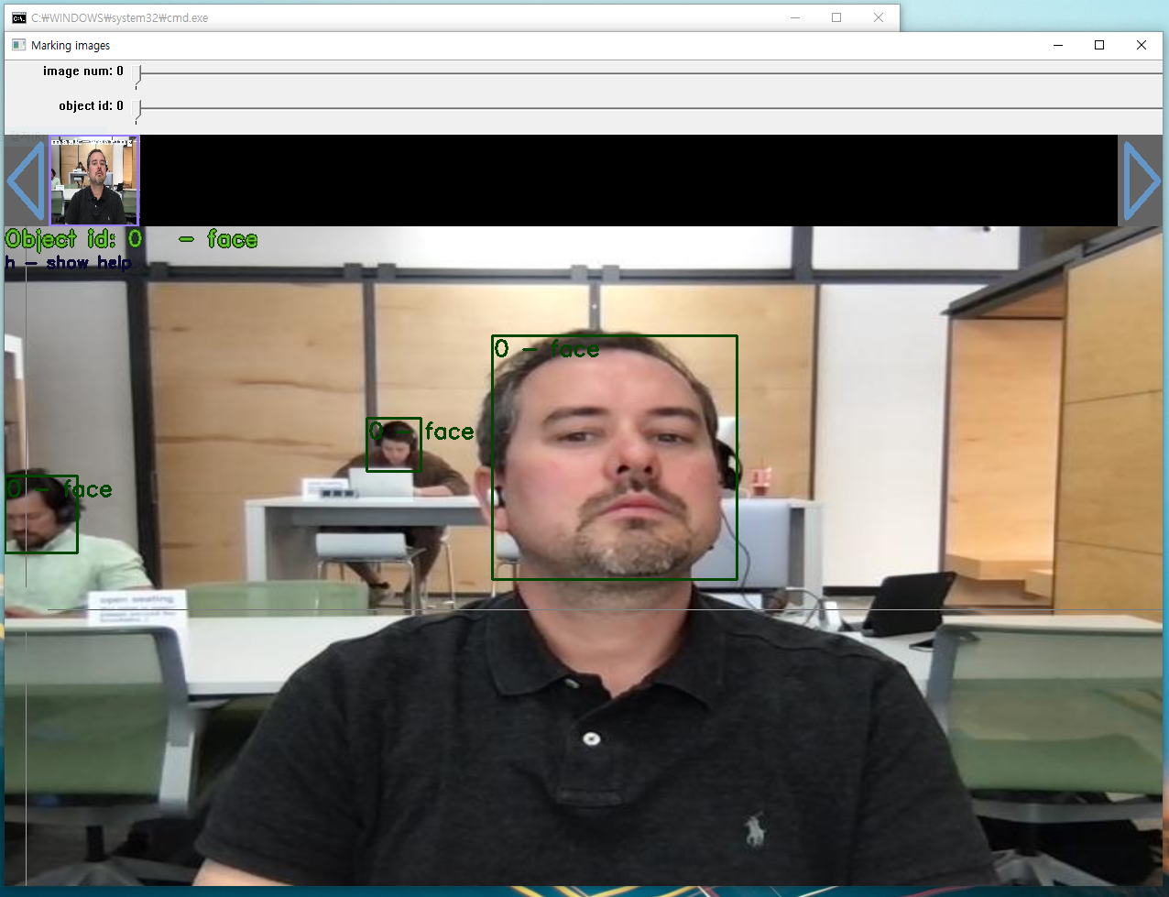
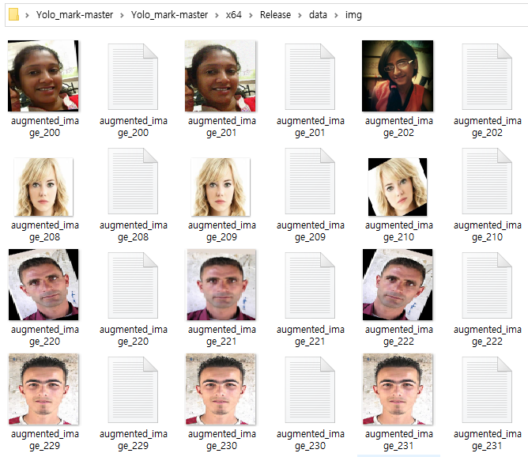
라벨링 (AlexeyAB/ Yolo_mark)

Slide 9
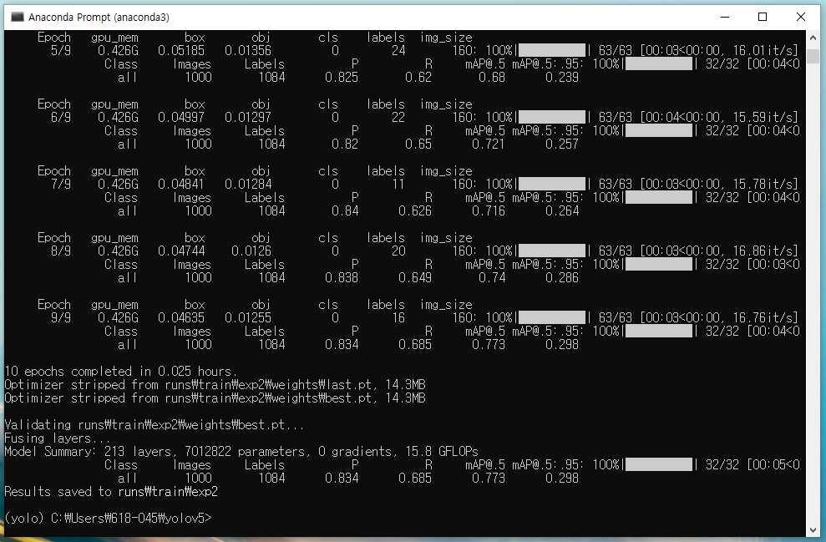
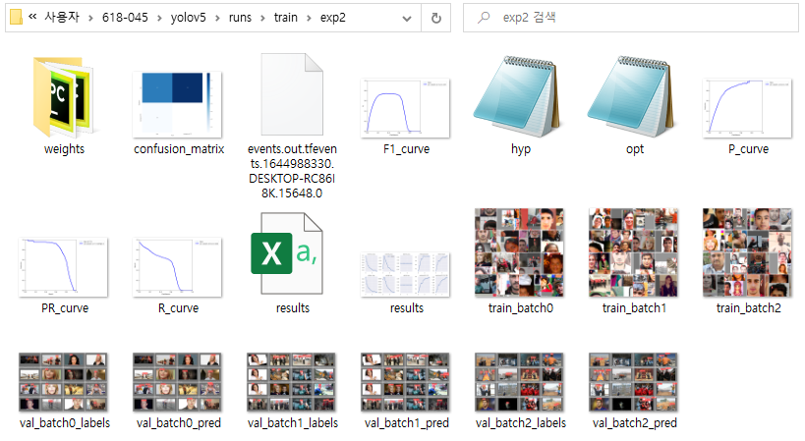
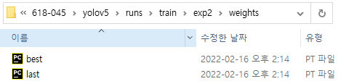
얼굴 데이터 학습 (Yolov5를 이용한 모델 데이터 추출)
GPU | Training Data
NVIDIA GeForce RTX 2070 | 1000장

Slide 10
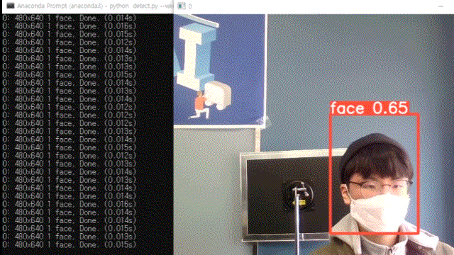
CAM 연동 후 얼굴 인식

Slide 11
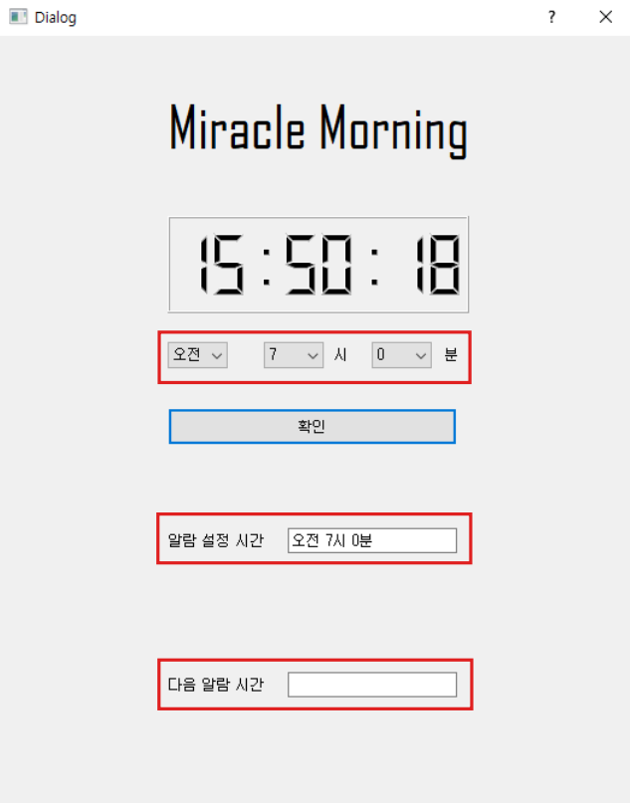
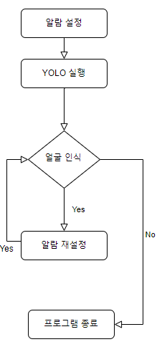

Python 알람시계 구현

Slide 12
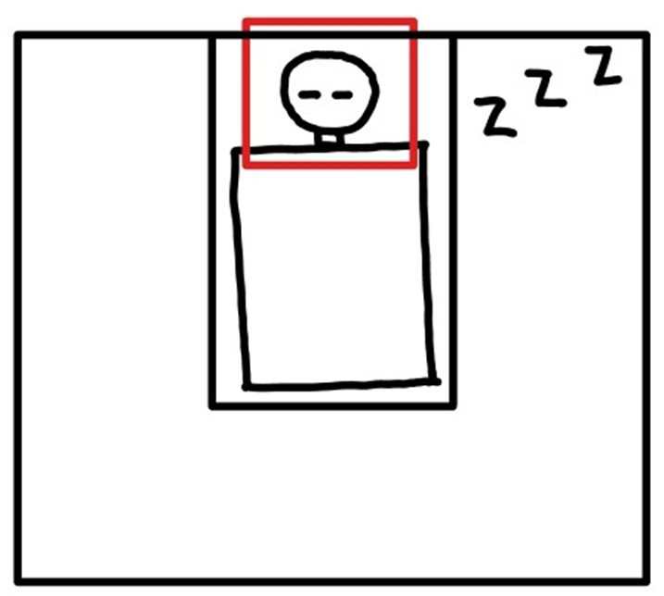
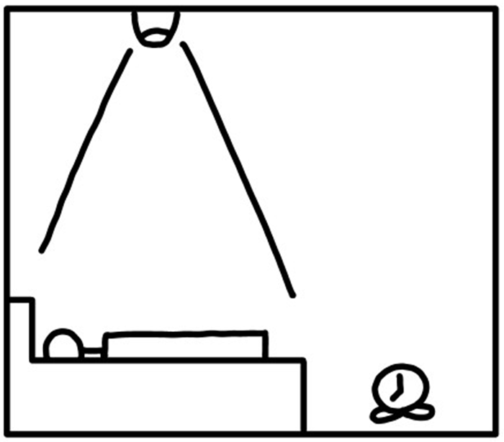
실생활 적용 모습

Slide 13





확장 가능성
알람 시계
커피 머신
보일러
전구

Slide 14
이상 발표를 마치겠습니다.
질문 환영입니다.

